Slide 1
Constrained Clustering
Jongwon Kim
Statistics and Data Science Lab.
Jun, 2021

Slide 2
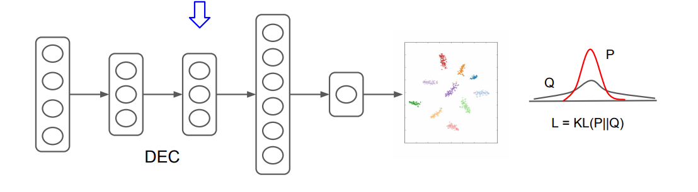
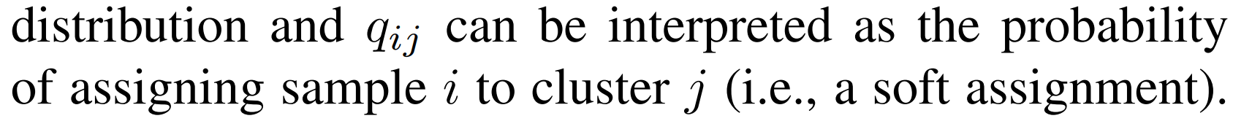
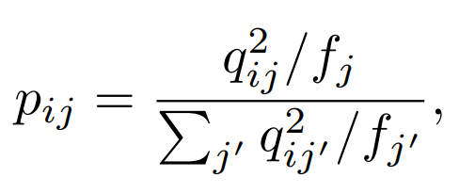

Constrained Clustering
1. Encoder로 feature extraction을 시킨다.
2. extracted featur로 clustering을 진행한다.
3. 아래를 계산한다.
Q = 각 cluster에 속할 확률
P = 각 cluster에 속할 확률의 참 값
Loss = KL-divergence between P and Q.
4. Loss를 바탕으로 Encoder와 cluster center를 변경한다.
Deep Embedded Clustering (DEC)
Notes:
첫번째와 두번째 경우를 간단히 설명

Slide 3
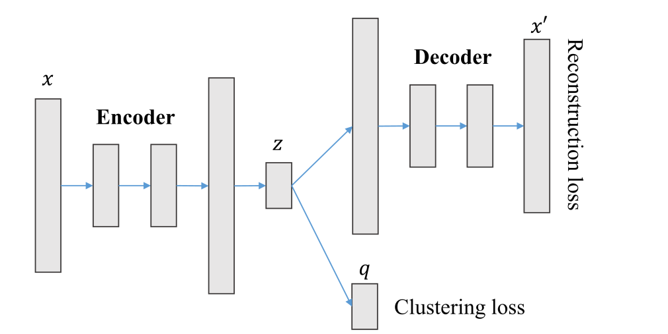
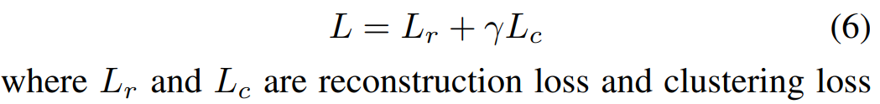
Constrained Clustering
DEC는 기존의 Clustering Loss로 Encoder를 update한다.
Loss = KL-divergence
Loss를 바탕으로 Auto-encoder와 cluster center를 변경한다.
Improved Deep Embedded Clustering (IDEC)

Slide 4
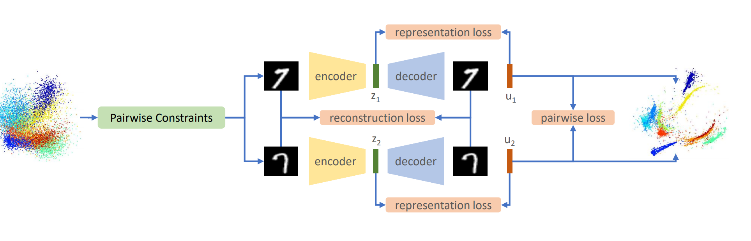
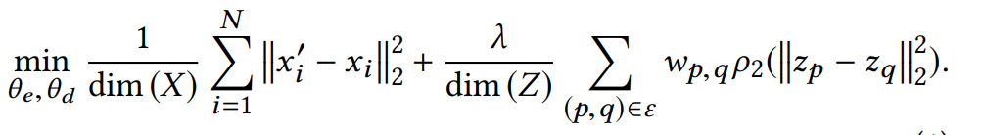
Constrained Clustering
Clustering-driven Deep Embedding with Pairwise Constraints
앞의 내용과 Loss를 잡는 부분은 동일하다
Loss를 계산할 때 ML이나 CL의 경우 Loss에서 임의로 제거해주는 방식을 사용했다.
즉 앞의 IDEC방법에 constraint는 고전적인 방식을 사용한 논문이다.
https://github. com/sharonFogel/CPAC

Slide 5

Constrained Clustering
A Framework for Deep Constrained Clustering
Deep Embedded Clustering의 Loss에 constraint를 추가하였다.
Loss는 ML, CL, Triplet constraint가 Instance Constraints
Global size, Instance difficulty constraint가 Complex Constraints로 있다.
기존의 L에 Instance constraint를 더해 update한다.
Complex constraint에 따라 update한다.
$$+ Constraint Loss$$
https://github.com/blueocean92/deep_constrained_clustering

Slide 6
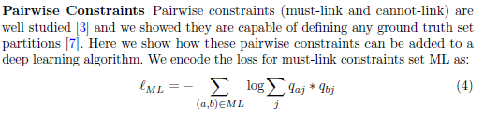
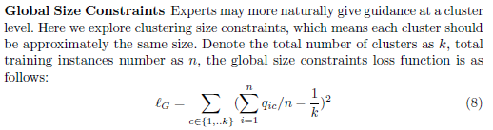
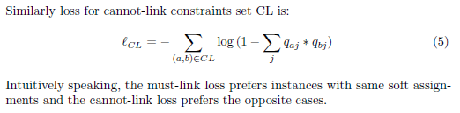
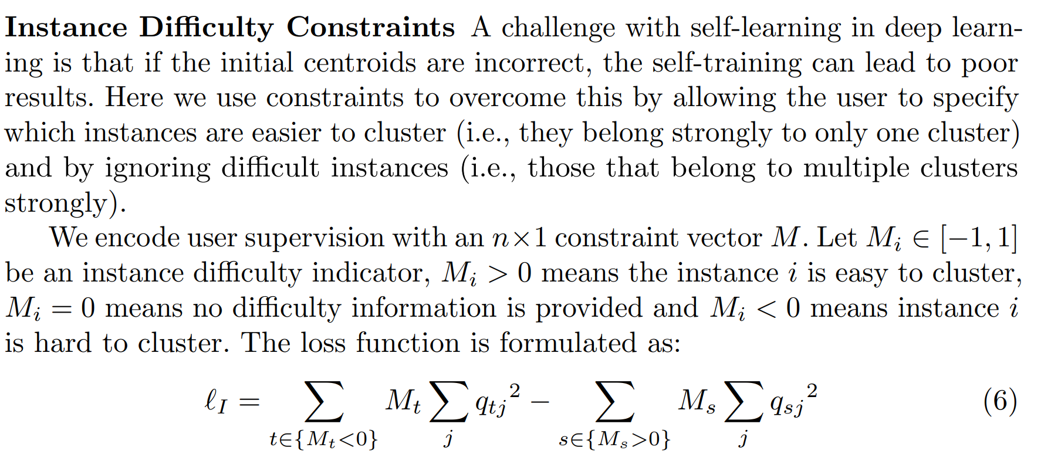
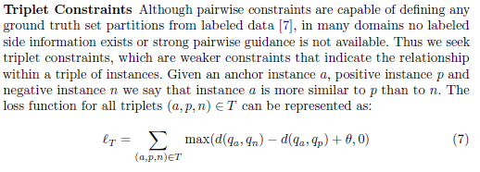
Constrained Clustering
A Framework for Deep Constrained Clustering

Slide 7
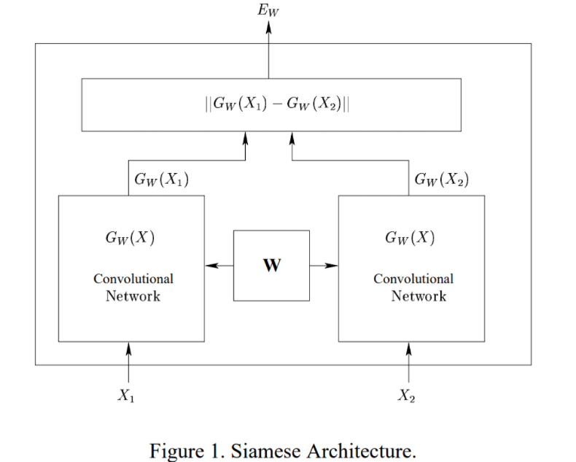
Constrained Clustering
SpectralNet: Spectral clustering using deep neural network
Finally, a number of papers showed that stochastic gradient descent can be used effectively to compute eigen-decomposition.
즉 PCA를 gradient descent같은 stochastic optimization방법으로 풀어 matrix의 inverse를 계산하지 않고 적은 시간내에 PCA를 얻을 수 있다. 이 때 deep neural network가 사용된다.
Spectral clustering은 distance matrix (A) Degree matrix (D)
Laplacian matrix (L) : L = D – A 의 PCA를 구하는 과정이므로 이 때 stochastic model을 사용한다.
https://github.com/kstant0725/SpectralNet
Notes:
Related work :
Deep learning은 k-means에도 사용되었으며 이미지에도 사용되었다.
Variational auto-encoder를 통해 gaussian mixture prior를 update하는 clustering 기법도 존재한다.
deep belief net followed by non-parametric maximum margin을 학습하는 방법도 있다.

Slide 8
Thanks

